Slide 1
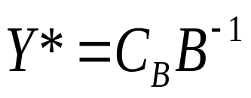
第三节 影子价格
对偶问题的最优解
的经济解释是什么？
继续
返回

Slide 2
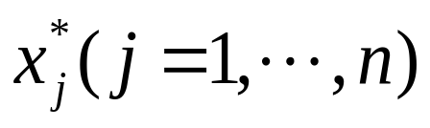
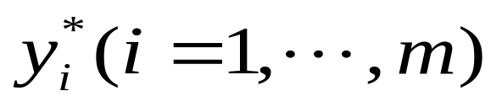
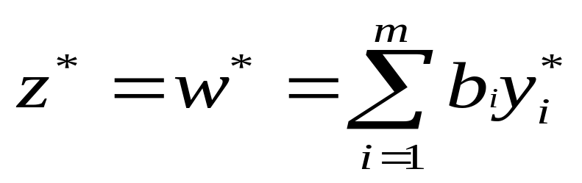
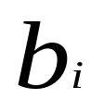

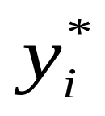
当线性规划原问题求得最优解
时，其对偶问题也得到最优解
且
（1）
——是线性规划原问题约束条件的
右端项，它代表第 种资源的拥有量；
——第i种资源的影子价格（shadow price) 。

Slide 3
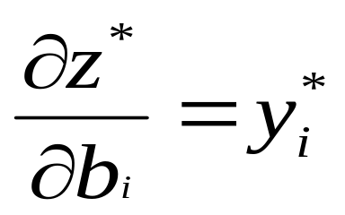
影子价格的经济意义
1．影子价格是一种边际价格。
在（1）式中， 。
说明第i种资源的拥有量 每增加一个单位，目标值 z 将增加 。

Slide 4
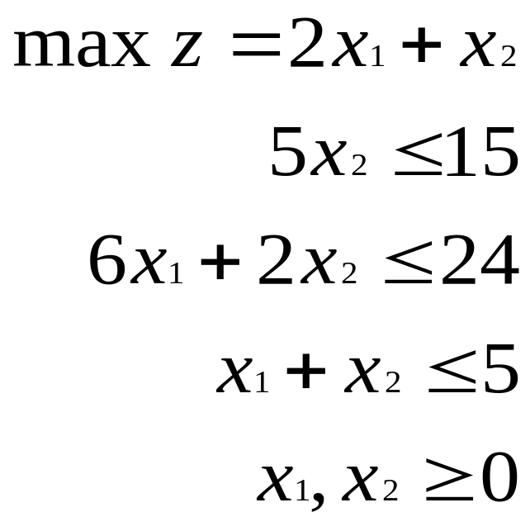
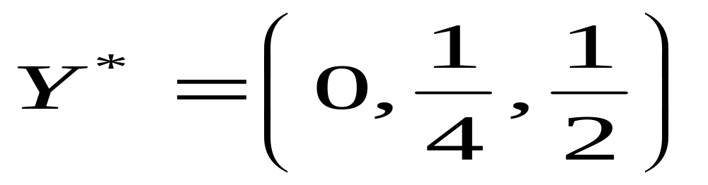
引例——
对偶问题最优解

Slide 5
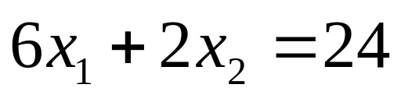
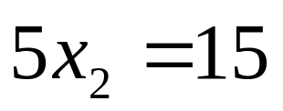
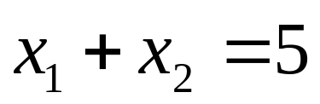
几何说明：引例图解法分析。
5
3
（7/2，3/2），z=8.5
0
4
5

Slide 6
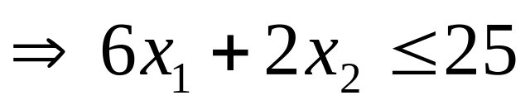
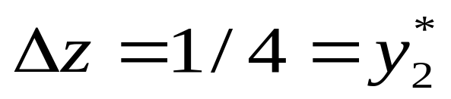
几何说明：引例图解法分析。
第2种资源增加一个单位
5
3
（7/2，3/2），z=8.5
（15/4，5/4）,z=8.75
0
4
5

Slide 7
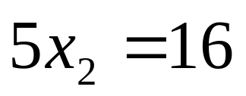
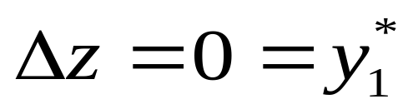
几何说明：引例图解法分析。
第1种资源增加一个单位
5
3
（7/2，3/2），z=8.5
0
4
5

Slide 8
影子价格的经济意义
2．资源的市场价格是已知数，相对比较稳定，而它的影子价格则有赖于资源的利用情况，是未知数。由于企业生产任务、产品结构等情况发生变化，资源的影子价格也随之改变。

Slide 9
影子价格的经济意义
3．资源的影子价格是一种机会成本.
市场价格<影子价格 买进这种资源；
市场价格>影子价格 卖出这种资源；

Slide 10
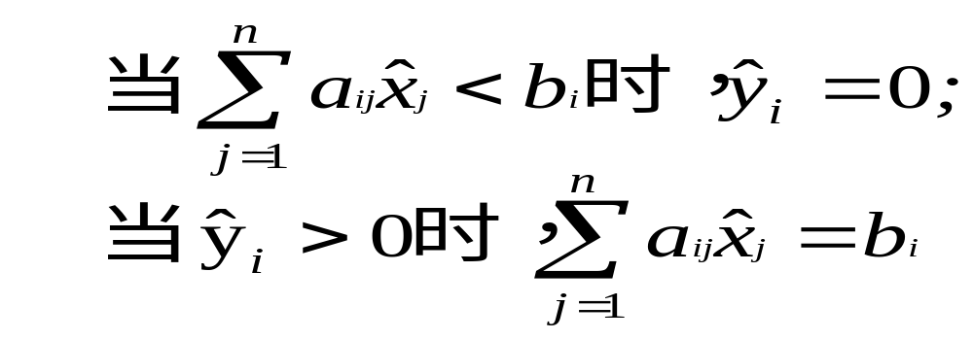
4．影子价格反映资源的稀缺程度
在互补松弛性质中有
这表明生产过程中如果某种资源过剩，该种资源的影子价格必定为零；当资源的影子价格大于零时，表明该种资源在生产中已耗尽。

Slide 11
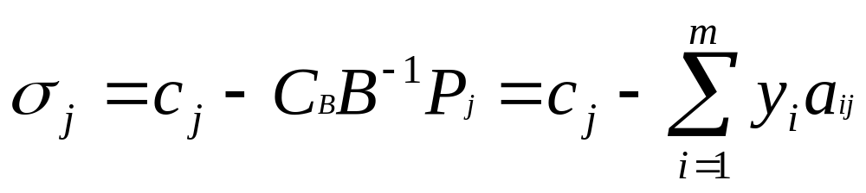
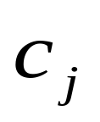
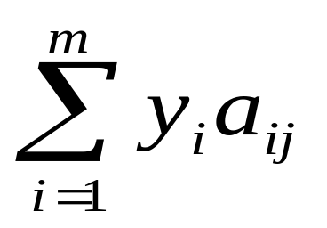
5．从影子价格的含义上考察单纯形表的
检验数的经济意义。
（4）
—第j种产品的产值
—生产第j种产品所消耗各项资源的
影子价格的总和。（即隐含成本）
可见，产品产值>隐含成本 可生产该产品；
否则，不安排生产。——检验数的经济意义

Slide 12
影子价格的经济意义
6．一般说对线性规划问题的求解是确定资源的最优分配方案，而对于对偶问题的求解则是确定对资源的恰当估价，这种估价直接涉及到资源的最有效利用。
经济学研究如何管理
自己的稀缺资源

Slide 13
第三节 影子价格
结束
返回

